Slide 1
Seleção e Implantação - S.O
Migração de Plataforma Windows para macOS
Consultora: PixelShift Soluções em TI Cliente: Estúdio Forma Comunicação Visual Período: Abril – Julho / 2025

Slide 2
ESTRUTURA DA APRESENTAÇÃO
01
Introduções
02
Fundamentação Teórica
PixelShift (consultora) e Estúdio Forma (cliente)
Windows vs. macOS — conceitos, histórico, comparativo
03
Diagnóstico e Objetivos
04
Segurança e Contrato
Problemas identificados e decisões adotadas
Medidas implementadas e pacote de suporte
05
Equipe e Materiais
06
Cronograma
Recursos humanos, hardware e software
4 meses de projeto — Abril a Julho/2025
07
Orçamento
08
Resultados e Conclusão
Investimento total: R$ 97.441,40
Impacto na agência e lições aprendidas

Slide 3



AS EMPRESAS
PixelShift Soluções em TI
Estúdio Forma
Microempresa fundada em 2023
Agência de comunicação visual
Equipe: Lucas, Marina e Rafael
Fundada em 2015 — Praia Grande
1-2 anos no mercado
10 colaboradores
1º contrato de maior porte
Sem setor de TI dedicado
Suporte e implantação de SO
8 PCs Windows com +5 anos
Praia Grande – SP
Licenças Adobe irregulares

Slide 4

Sistemas Operacionais
Windows
Microempresa fundada em 2023

Slide 5
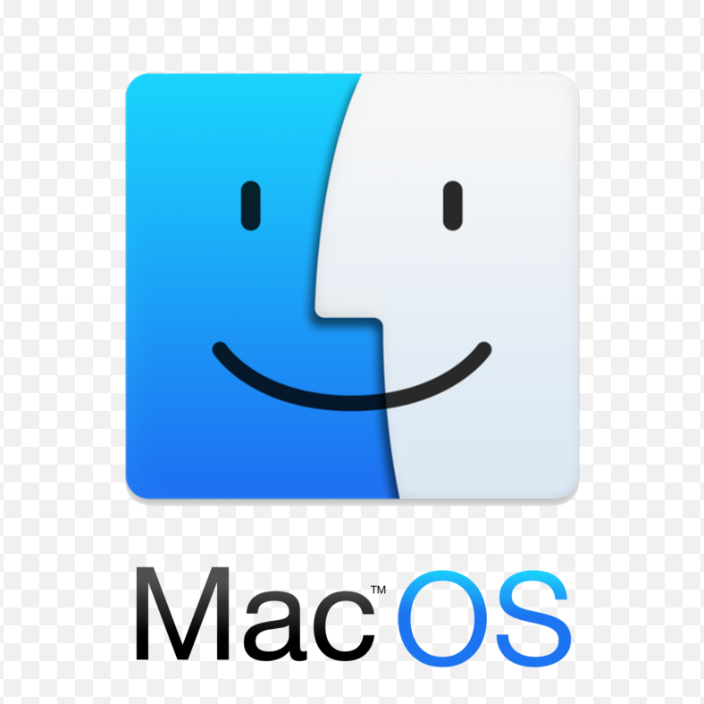
Sistemas Operacionais
MacOS
Microempresa fundada em 2023

Slide 6
FUNDAMENTAÇÃO TEÓRICA — Windows × macOS
Critério | Windows | macOS
Sistema operacional | Proprietário — R$450–900/máquina | Gratuito — incluso no hardware Apple
Custo do hardware | Variado — R$2.000 a R$15.000+ | Apple — R$6.499 a R$25.000+
Estabilidade | Degrada com envelhecimento | Alta — menor taxa de falhas
Desempenho criativo | Variável conforme hardware | Otimizado — Apple Silicon M2/M3
Gerenciamento de cores | Configuração manual | Nativo e preciso (impressão profissional)
Manutenção | Maior custo e frequência | Menor intervenção necessária

Slide 7




DIAGNÓSTICO — PROBLEMAS IDENTIFICADOS
Desempenho Insatisfatório
Licenças Irregulares
Sem Backup
Travamentos ao abrir arquivos no Photoshop e Premiere Pro — comprometendo prazos de entrega.
Adobe CC via contas compartilhadas sem licença. Risco legal e interrupções frequentes de acesso.
Arquivos em HDs externos individuais. Dois colaboradores já perderam projetos por falha de hardware.
Manutenção Cara
Incompatibilidade
R$4.800 gastos nos 12 meses anteriores — formatações e peças — sem planejamento preventivo.
Arquivos em formatos Apple (.sketch, perfis P3) geravam erros e retrabalho nas entregas ao cliente.

Slide 8

SOLUÇÃO ADOTADA — ESCALA PEQUENA EMPRESA
HARDWARE ESCOLHIDO
DECISÕES INTELIGENTES
6×
Mac Mini M2 — 8GB/256GB
Mac Mini M2 vs iMac: R$6.499 vs R$14.999 — mesma performance
Designers, vídeo e recepção
2×
MacBook Air M2 — 8GB/256GB
4 monitores antigos reaproveitados: −R$3.200
Sócios da agência
Switch simples TP-Link (R$189) vs Cisco (R$3.200)
2×
Monitores LG 24" (novos)
4 antigos reaproveitados
Time Machine gratuito vs Jamf Pro: −R$8.640
1×
HD 2TB + Switch TP-Link
Backup Time Machine + rede
Licenças Adobe regularizadas: elimina risco legal
2 PCs Windows mantidos no administrativo

Slide 9
SEGURANÇA · CONTRATO E SUPORTE
SEGURANÇA IMPLEMENTADA
PACOTE DE SUPORTE (PixelShift)
FileVault 2
Suporte remoto mensal
R$ 350/mês
Criptografia completa do disco — proteção contra furto
Até 3 chamados/mês — atend. em 4h úteis
Gatekeeper
Apps restritos a fontes certificadas Apple
Visita técnica presencial
R$ 150/hora
Agendada — cobrada por hora técnica
SIP
Sistema protegido contra modificações indevidas
Treinamento novos colaboradores
R$ 200/sessão
Time Machine
Sessão de 2h presencial, por solicitação
Backup diário automático — sem custo adicional
Vigência do contrato
12 meses
Apple IDs
Contas individuais — sem compartilhamento de senhas
1ª receita recorrente da PixelShift

Slide 10

RECURSOS HUMANOS · MATERIAIS
Lucas Ferreira
Marina Souza
Rafael Nunes
Responsável Técnico
Gestão e Relacionamento
Técnico Parceiro
Análise, config. dos Macs,
migração de dados, rede
Proposta, orçamento,
cronograma, treinamento
Instalação física,
cabeamento, suporte presencial
SOFTWARES UTILIZADOS
macOS Ventura/Sonoma
Adobe Creative Cloud
Gratuito — incluso no hardware Apple
8 usuários — R$329,90/usuário/mês
Microsoft 365 Family
Time Machine (nativo)
Plano anual — R$599/ano (6 usuários)
Gratuito — backup automático incluído

Slide 11
CRONOGRAMA — ABRIL A JULHO / 2025
ABRIL
MAIO
JUNHO
JULHO
01 — ANÁLISE
Abr S1–S2
Lucas + Marina
02 — PLANEJAMENTO
Abr S3
Marina
03 — PREPARAÇÃO
Mai S1
Lucas
04 — IMPLANTAÇÃO
Mai–Jun
Lucas + Rafael
05 — TREINAMENTO
Jun S3–Jul S1
Marina + Lucas
06 — ASSESSORIA
Jul S2–S4
Lucas + Marina
4 meses | 48 horas técnicas

Slide 12
ORÇAMENTO DO PROJETO
Hardware Apple
R$ 73.994,00
76% do total
Monitores + Cabos
R$ 2.132,00
2% do total
Infraestrutura
R$ 767,00
1% do total
Licenças Software
R$ 32.270,40
33% do total
Mão de Obra (48h)
R$ 7.200,00
7% do total
TOTAL GERAL
R$ 97.441,40

Slide 13


RESULTADOS ALCANÇADOS
8
10
48h
4 m.
R$350
Macs
Migrados
Usuários
Treinados
Horas
Técnicas
Duração
do Projeto
Suporte
Mensal
Estúdio Forma
PixelShift
Lição Aprendida
Travamentos cessaram. Produtividade visível nas 1ªs semanas. Time Machine eliminou risco de perda de projetos.
1º contrato de maior porte concluído. Receita mensal recorrente de R$350 — 1ª base estável da empresa.
Suporte pós-treinamento subestimado. Horas extras não previstas. Corrigido nas propostas seguintes.

Slide 14
OBRIGADO
PixelShift Soluções em TI
Projeto: Migração Windows → macOS | Cliente: Estúdio Forma | 2025
FATEC Praia Grande · Análise e Desenvolvimento de Sistemas · Sistemas Operacionais II
[Integrante 1] · [Integrante 2] · [Integrante 3] · [Integrante 4] · [Integrante 5]

